Slide 1
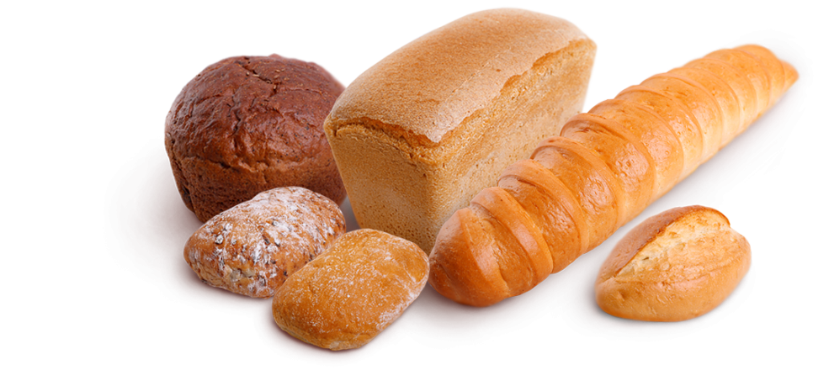

Slide 2
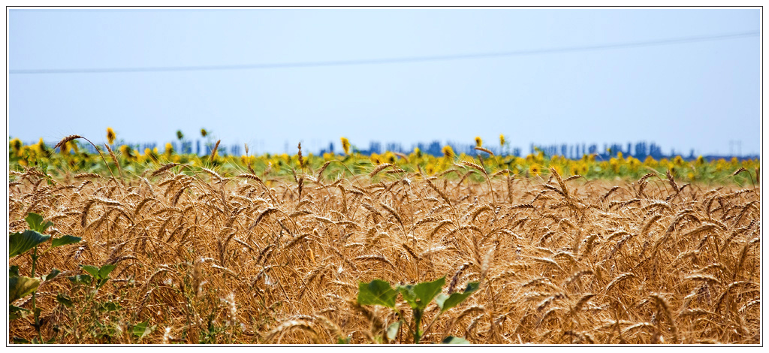
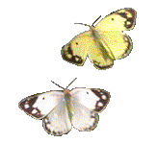
«Откуда хлеб пришёл?»

Slide 3
Позднее человек научился выпекать хлеб из кислого теста. Это было 5000 лет назад в Древнем Египте и мало напоминало наши румяные караваи, но так и началось хлебопечение!

Slide 4
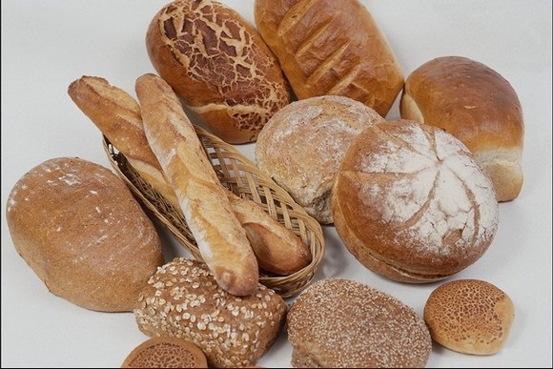

Slide 5
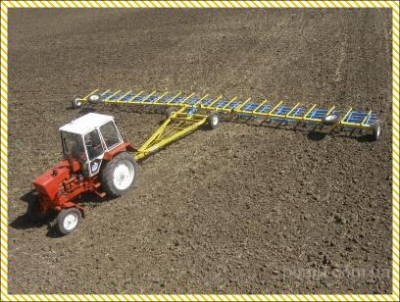

Slide 7
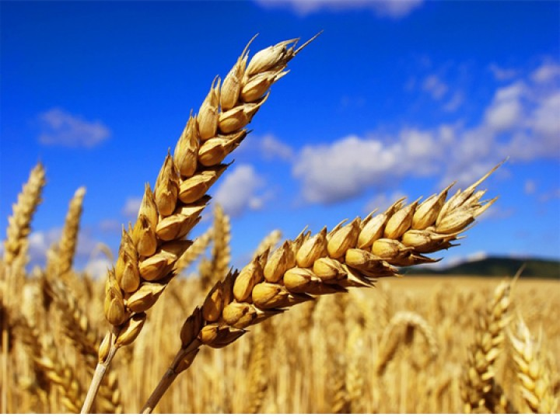
Физкультминутка «В землю зёрнышко попало»
В землю зёрнышко попало, (приседают) Прорастать на солнце стало (руки над головой) Дождик землю поливал, И росточек подрастал (медленно встают) К свету и теплу тянулся И красавцем обернулся. (2 раза)

Slide 8
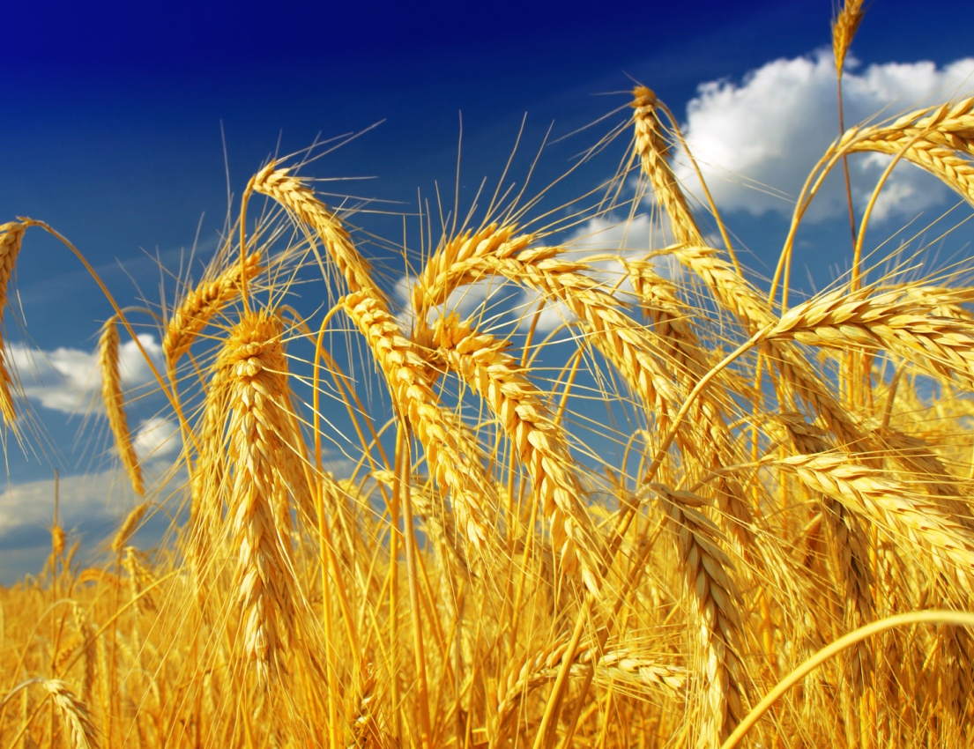

Slide 9
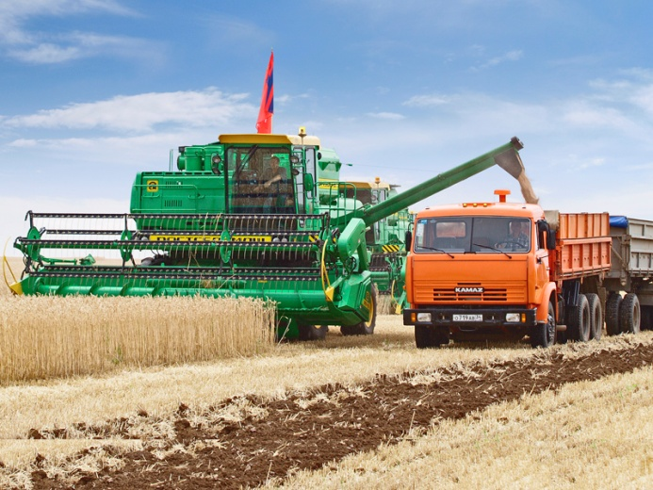

Slide 10
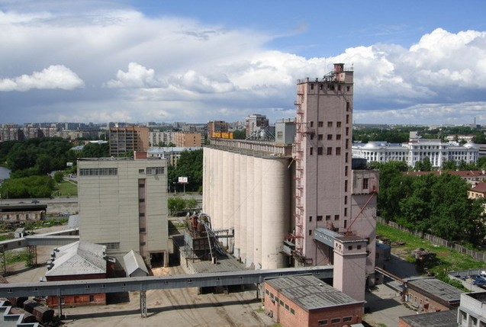

Slide 11
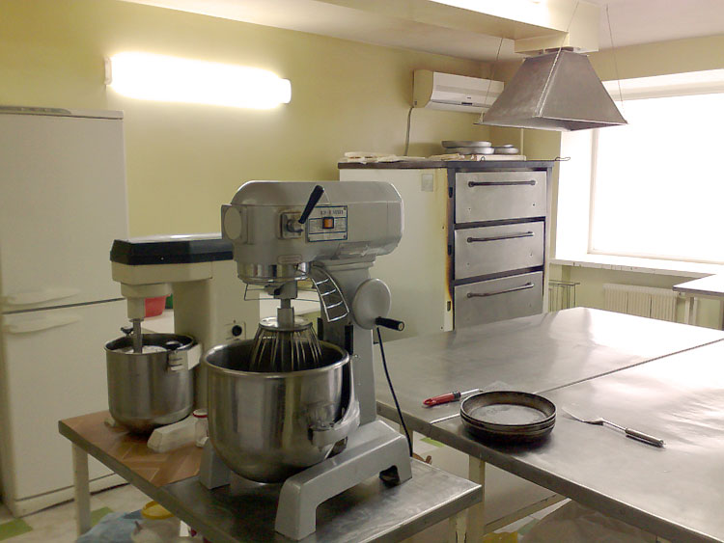

Slide 12
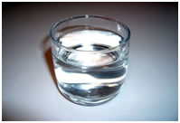
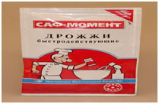

Slide 13
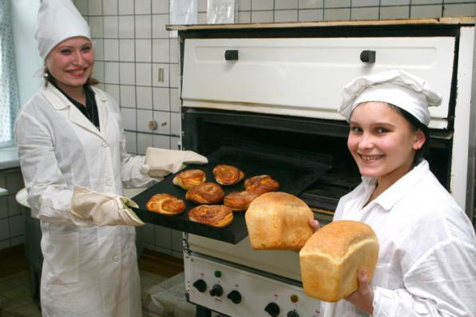

Slide 14
Пальчиковая гимнастика «Хлеб»
- Муку в тесто замесили (показываем, как месим тесто).
А из теста мы слепили (показываем, как лепим пироги)
Пирожки и плюшки (поочередно сгибаем пальцы)
Сдобные ватрушки,
Булочки и калачи -
Все мы испечем в печи (хлопаем в ладоши).
Очень вкусно! (вытягиваем руки вперед).

Slide 15
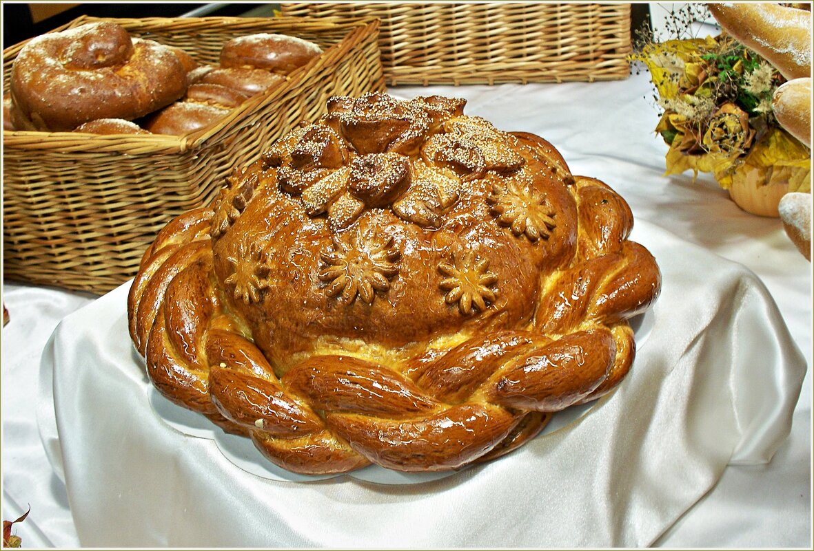
Игра «Каравай»

Slide 16
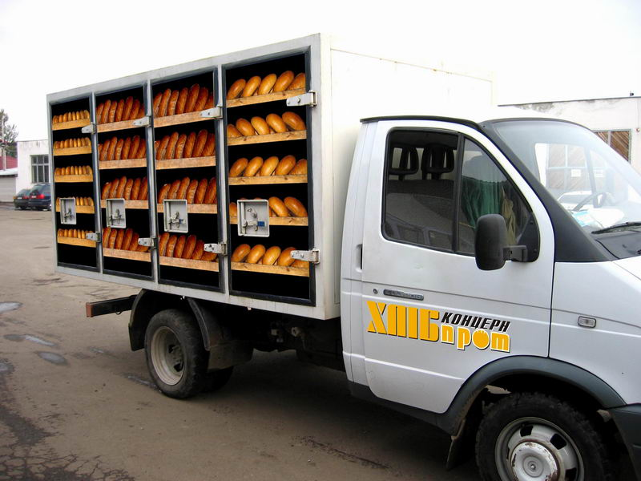

Slide 17
Хлеб – главное богатство нашей страны и его нужно беречь! Были очень тяжелые времена у нашего государства, период Великой Отечественной войны, когда кусочек ржаного хлеба был дороже золота. Не было зерна, и хлеб пекли из шелухи, лебеды, целлюлозы и обойной пыли.

Slide 20
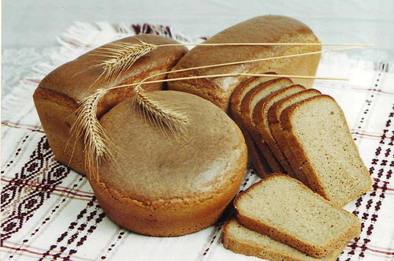
Спасибо за внимание

